Slide 1
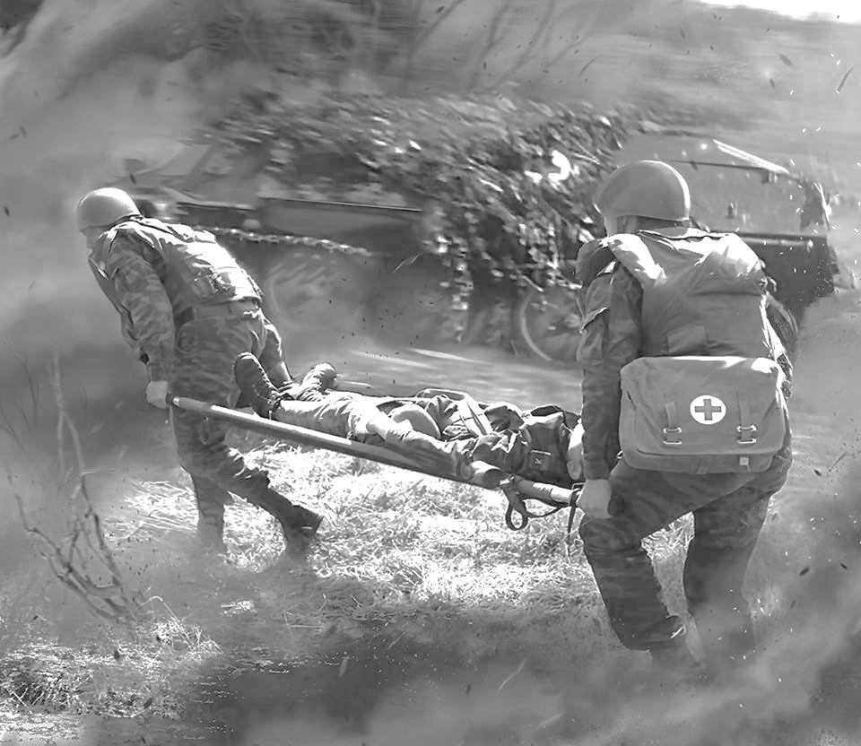
Травма груди в период боевых действий (оказание хирургической помощи на этапах медицинской эвакуации)

Slide 2
28,3
8,1
49,1

Slide 3
Основные виды травм груди в условиях войны
Основная причина боевой патологии груди в период БД – огнестрельные и закрытые ранения в результате воздействия боеприпасов взрывного действия (БВД).
Минновзрывные ранения - тяжелые закрытые и открытые повреждения + осколочные ранения (проникающие, непроникающие).

Slide 4
Характеристика ранений груди (СВО на Украине)

Slide 5
Характеристика сочетанных ранений груди

Slide 6
Характеристика огнестрельных ранений груди в период боевых действий

Slide 7
Характеристика огнестрельных ранений груди в период боевых действий

Slide 8
Внутриплевральные осложнения при проникающих огнестрельных ранениях

Slide 9
Частота поражения внутригрудных органов при огнестрельной проникающей травме

Slide 10
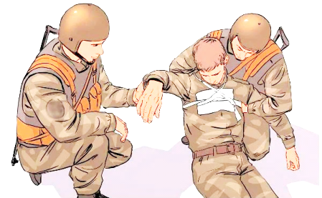
Особенности оказания помощи при военных конфликтах
1. Оказание помощи в условиях ограниченных ресурсов
2. Оказание помощи в трудных условиях
3 Удаленность от места оказания специализированой помощи.
4. Необходимость оказания многоэтапной хирургической помощи
ВМ доктрина - идеология этапного лечения по В.А. Оппелю
Основная задача МХП - устранение угрожающих жизни состояний, предотвращение развития тяжелых осложнений, поддержание жизненно важных функции на пути эвакуации комбатанта до места оказания специализированной хирургической помощи.
Тактика DCR и DCS (реанимационный и хирургический Damage Control)

Slide 11
Уровни и виды медицинской помощи
уровень | Место оказания МП и этап эвакуац | Вид медицинской помощт
0 | Поле боя, пункт сбора раненых, медицинский пост роты | Первая помощь. Доврачебная помощь
 | Полевые военно-медицинские организации
1 | Медицинский пункт батальона | Доврачебная помощь. Первая врачебная помощь (неотложные мероприятия)
2 | Медицинская рота бригады . Отдельный медицинский батальон. Отдельный медицинский отряд | Первая врачебная помощь. Квалифицированная (сокращенная специализированная )хирургическая помощь.
3 | Медицинский отряд специального назначения (МОСН) – многопрофильный военный госпиталь (МВГ) | Специализированная хирургическая помощь по неотложным, срочным и отсроченным показаниям.
 | Тыловые военно-медицинские организации
4 | Окружной военный госпиталь | Специальзированная хирургическая помощь и лечение, мед.реабил.
5 | Главный и центральные ВГ | Специальзированная хирургическая помощь и лечение, мед.реабил.

Slide 12
Последовательность лечебно-эвакуационных мероприятий в войсках РФ

Slide 13
Условия транспортировки раненного на следующий этап
Пациент должен быть в физиологически стабильном состоянии
Приняты меры по защите от переохлаждения
Все доступы и дренажи должны быть надежно закреплены, дренажи из плевральной полости открыты под водяной замок или клапан
Дыхательные пути пациента должны быть проходимы, без угрозы асфиксии
Для выявления и устранения любых жизнеугрожающих повреждений до эвакуации необходимо проводить тщательную оценку по алгоритму (мнемоническое правило «АБВ»): Асфиксия, восстановление проходимости дыхательных путей; Борьба с нарушениями дыхания; Восстановление кровообращения и остановка наружного кровотечения.
Аналог натовского CABC (остановка жизнеугрожающего кровотечения (С-catastrophic hemorrhage), обеспечение проходимости дыхательных путей (A - airway), дыхания (B-breathing) и кровообращения (С-circulation)

Slide 14
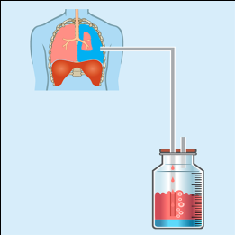
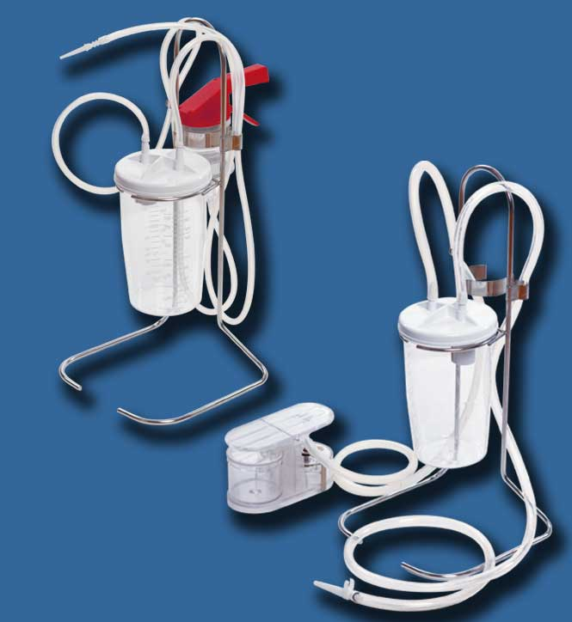
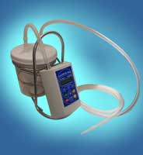
Транспортировка пострадавших с травмой груди после дренирования плевральной полости
Дренажи должны быть открыты
Они должны быть подсоединены к банкам с водяным замком
Во время транспортировки должна быть возможность проведения активной аспирации

Slide 15
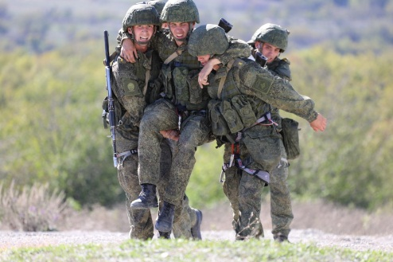
Оптимальные сроки оказания медицинской помощи
первой помощи – 10 мин после ранения,
первой врачебной помощи – 1 час после ранения,
неотложных мероприятий квалифицированной хирургической помощи – 2 часа после ранения,
срочных мероприятий квалифицированной хирургической помощи – 4 часа и
отсроченных мероприятий – 24 часа после ранения.

Slide 16
Причины смерти у потенциально выживаемых комбатантов (США, НАТО - война в Ираке и Афганистане 2002-2013 гг)
На месте травмы погибло 87% из них 75,7% классифицированы, как невыживаемые,
24,3% -потенциально выживаемые
Из них погибло от:
Массивного кровотечения - 80%
Напряженного пневмоторакса - 14%
Обструкции дыхательных путей – 6%

Slide 17
Проблемы торакальной хирургии на войне
Торакальная травма является фактором, способствующим летальному исходу почти у 60% погибших комботантов
На месте травмы погибает > 80% раненных. Из них 25% потенциальной выживаемые!
Отсутствие торакальных хирургов в полевом звене оказания помощи (МВГ)
Отсутствие современных расходных материалов, позволяющих сохранить жизнь комботанта в период эвакуации от поля боя до специализированной хирургической помощи.

Slide 18
Объем помощи раненным в грудь до поступления в ОВГ и ЦВГ
На 4- 5 этапах мед.эвакуации торакотомия (отсроченные и поздние)
выполнялась у 12,7% проникающих ранений

Slide 19
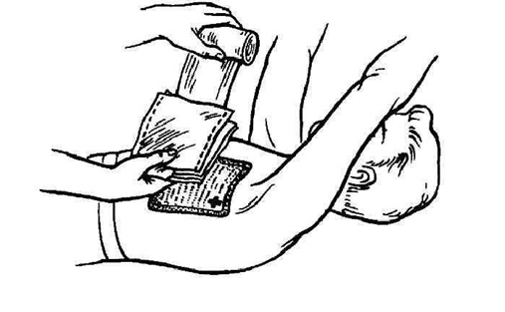
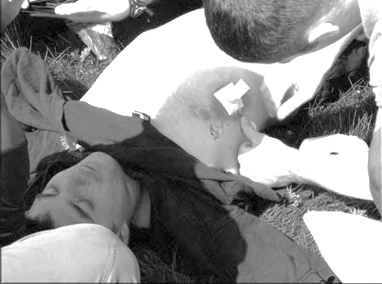
Объем помощи раненным в грудь на передовых этапах эвакуации в полевых условия
0 уровень Поле боя, пункт сбора раненых, медицинский пост роты (Первая помощь. Доврачебная помощь) – закрытие раны груди стерильной прорезиненной внутренней оболочкой ППИ и наложение поверх неё циркулярной повязки);
ВОЕННО-ПОЛЕВАЯ ХИРУРГИЯ
Под редакцией И.М. Самохвалова
Учебник, 2021
УКАЗАНИЯ ПО ВОЕННО-ПОЛЕВОЙ
ХИРУРГИИ, 2020 г.

Slide 20
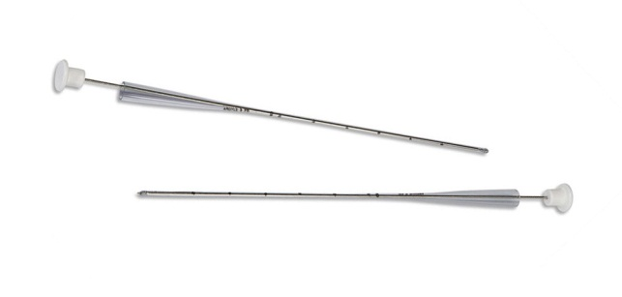
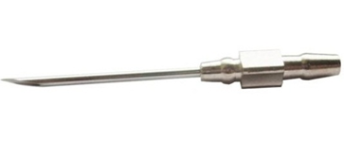
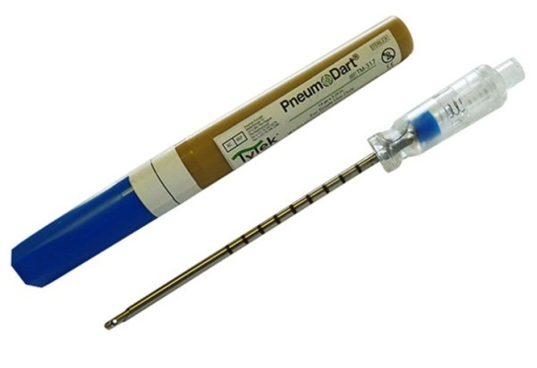
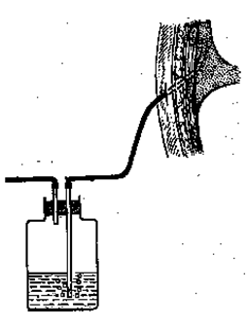
Объем помощи раненным в грудь на передовых этапах эвакуации в полевых ВМО
1 уровень – МедПБат. , (Доврачебная помощь. Первая врачебная помощь - неотложные мероприятия) - устранение напряженного пневмоторакса с применением специального набора (или дренирование плевральной полости иглой с широким просветом для перевода напряженного пневмоторакса в открытый),
Декомпрессия плевральной полости

Slide 21
Объем помощи раненным в грудь на передовых этапах эвакуации в полевых ВМО
2 уровень – (МедРБр, ОМБ, ОМО) Первая врачебная помощь. Квалифицированная (сокращенная специализированная) хирургическая помощь.
- устранение напряженного пневмоторакса путем дренирования плевральной полости во II межреберье по срединно-ключичной линии специальным или импровизированным набором;
устранение открытого пневмоторакса путем герметизации плевральной полости с помощью табельной наклейки или импровизированной окклюзионной повязки (с использованием прорезиненной оболочки ППИ или по Банайтису);
Если эвакуация невозможна, на этом этапе может оказываться хирургическая помощь по неотложным и срочным показаниям (неотложные и срочные торакотомии), :
остановка продолжающегося внутриплеврального кровотечения,
устранение тампонады сердца,
купирование нарастающего внутригрудного газового синдрома при установленных дренажах

Slide 22
Неотложная торакотомия по жизненным показаниям (в течение 2ч.) (показания, техника выполнения, тактика Damage control)
Показание – продолжающееся массивное внутриплевральное кровотечение, тампонада сердца
Хирургический доступ: Передне-боковая торакотомия на стороне ранения, билатеральная передне-боковая торакотомия.
Тактика МХЛ (DCS): ушивание раны сердца; прошивание или перевязка сосуда; наложение зажима на корень легкого; атипичная аппаратная резекция легкого; тампонирование и дренирование плевральной полости, ушивание торакотомной раны однорядным швом; аппаратное прошивание или перевязка концов пищевода при его ранении.
Окончательное хирургическое лечение через на 2-3 день после нормализации метаболических нарушений, восполнения ОЦК и факторов свертывания.

Slide 23
Торакотомии по срочным показаниям (в течение 4 часов)
Показания – нарастающий напряженный газовый синдром при установленных плевральных дренажах (повреждения трахеи и главных бронхов, значительные разрушения легочной паренхимы)
Хирургический доступ – задне-боковая торакотомия
Оперативное пособие выполняется, как в полном варианте, так и в сокращенном.
Для выполнения задачи оказания сокращенной специализированной помощи в мед.роту направляется группа медицинского усиления, развертывается дополнительная операционная с предоперационной.

Slide 24
Объем помощи раненным в грудь на передовых этапах эвакуации в полевых ВМО
3 уровень – многопрофильный военный госпиталь (МОСН) - операции производятся по тем же показаниям, что и в медр бр (омедо), но на уровне специализированной (в том числе высокотехнологичной) медицинской помощи – хирургами различных специальностей с применением современных методов обследования) и медицинского оснащения, а также с проведением полноценной интенсивной терапии.

Slide 25
Объем помощи раненным на передовых этапах эвакуации (3 уровень)
Главная особенность оказываемой здесь специализированной хирургической помощи – её незаконченный характер, направленный на спасение жизни и предупреждение развития осложнений, с последующей срочной эвакуацией раненых для долечивания и медицинской реабилитации.
Обязательные условия эффективной работы МВГ - вертолетная площадка для приема раненых и расположенный вблизи аэродром для их дальнейшей эвакуации, наличие специализированного оснащения (УЗИ, С-дуга, в идеале – компьютерный томограф, дыхательная аппаратура, экспресс-лаборатория), значительные и быстро восполняемые запасы расходного медицинского имущества (шовный материал, сшивающие аппараты, комплекты для наружной фиксации переломов) и ресурсы интенсивной терапии (кровь, инфузионные растворы, медицинские газы, медикаменты).
Тяжелораненые после оказания хирургической помощи и стабилизации состояния, в среднем через 2-3 суток, эвакуируются для долечивания в лечебные ВМО военного округа (4-й уровень). Тяжелораненые, нуждающиеся в сложных реконструктивных (в т.ч. высокотехнологичных) оперативных вмешательствах, с тяжелыми осложнениями, с длительными сроками лечения (60 и более суток) –эвакуируются в центральные военно-медицинские организации МО (5-й уровень) и специальные формирования здравоохранения МЗ (СФЗ).

Slide 26
Резерв гражданских ЛУ для оказания специализированной хирургической помощи в период БД
Из резерва гражданских ЛУ, задействованных в оказании медицинской помощи раненным (как комботантам, так и гражданскому населению, пострадавшему в ходе боевых действий), выделены областные многопрофильные больницы, соответствующие ВМО 3 уровня.
Это диктует необходимость создания :
каналов взаимодействия медицинской службы МО и руководства гражданского здравоохранения в период проведения БД;
систем быстрого оповещения;
схем маршрутизации пострадавших;
структуры хирургической службы ЛУ, способной оказывать мед. помощь в условиях массового поступления боевой травмы.

Slide 27
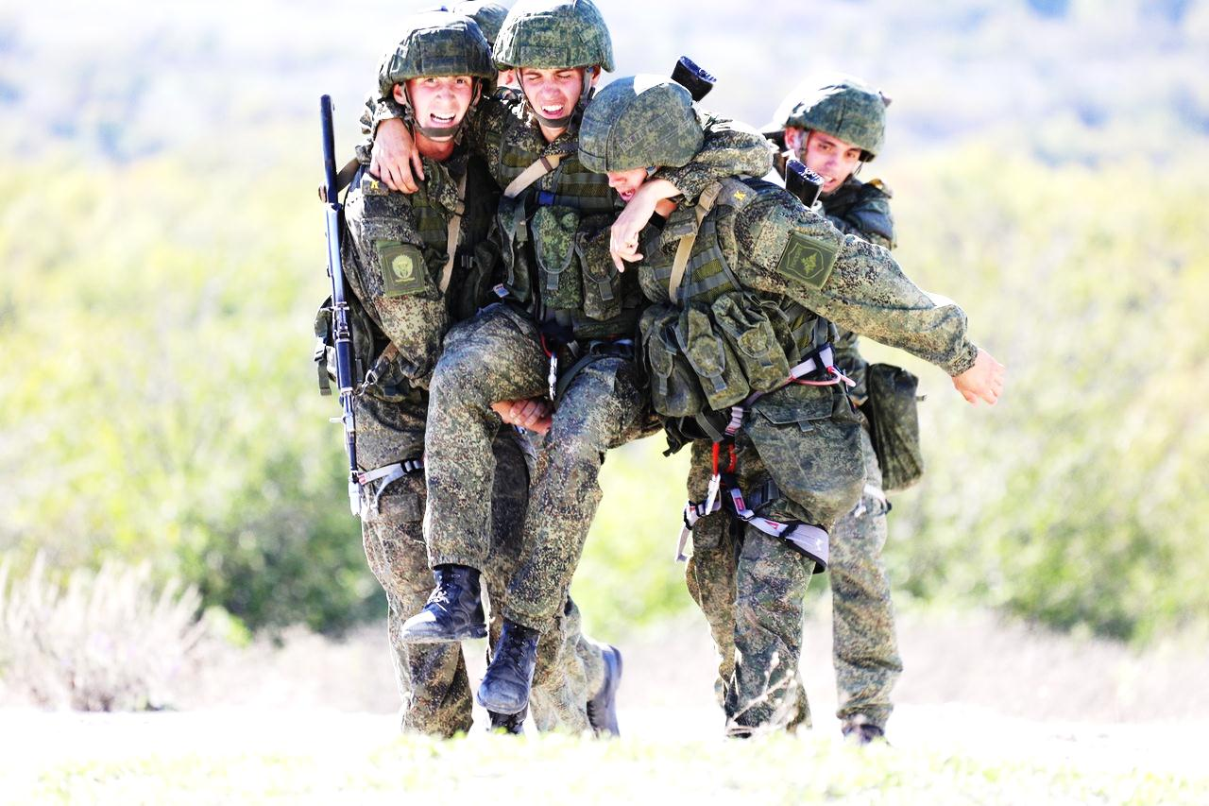
Спасибо за внимание

